Slide 1

Notes:
a ESTRATÉGIA DO INIMIGO

Slide 2


Slide 3

Você já pensou como um general faz para que seu exército ganhe as batalhas?
Notes:
Você já pensou como um general faz para que seu exército ganhe as batalhas?
Alguma vez você ouviu falar sobre estratégia de guerra?
Será que a Bíblia também apresenta este assunto?

Slide 4

SATANÁS TEM
UM PLANO
para destruir
o homem
Notes:
Este tema é impressionante! Assim como Deus tem um plano para salvar o homem, Satanás tem um plano para destruir o homem.

Slide 5

O DIABO TRABALHA SUTILMENTE para enganar todas as pessoas
Notes:
O Diabo trabalha de maneira sutil. Ele faz isso por meio de outros instrumentos, dando a impressão de que não é ele; faz isso exatamente para tentar enganar todas as pessoas.

Slide 6

“... E deitou a verdade por terra; e o
que fez, prosperou”.
Daniel 8:2
Notes:
CONHEÇA UM POUCO MAIS
“... E deitou a verdade por terra; e o que fez, prosperou”. Daniel 8:2.

Slide 7
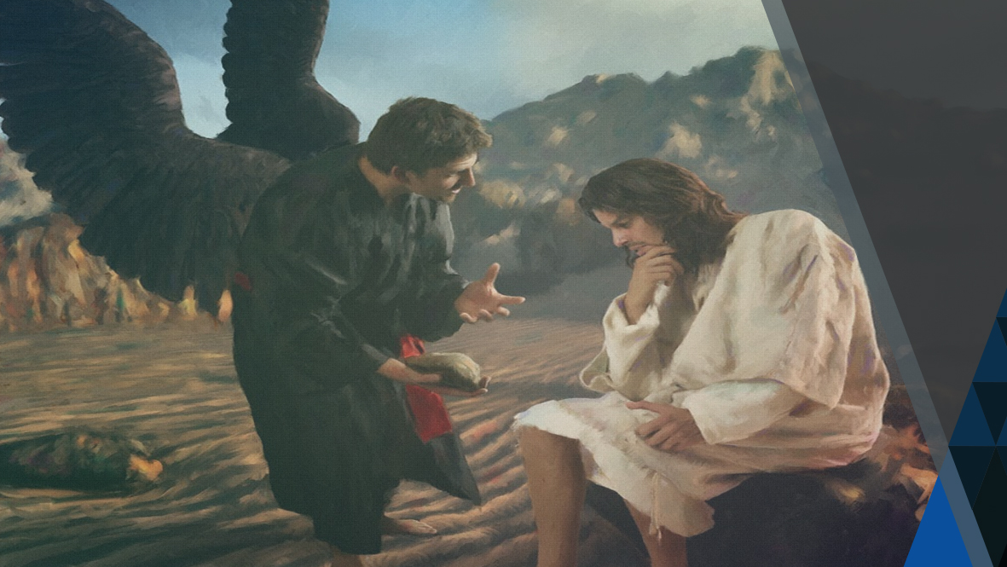
SATANÁS NÃO PODE JOGAR
as verdades por terra
Notes:
Satanás não pode jogar Deus, Jesus, o Espírito Santo, a Bíblia e os Dez Mandamentos por terra; claro que não!

Slide 8
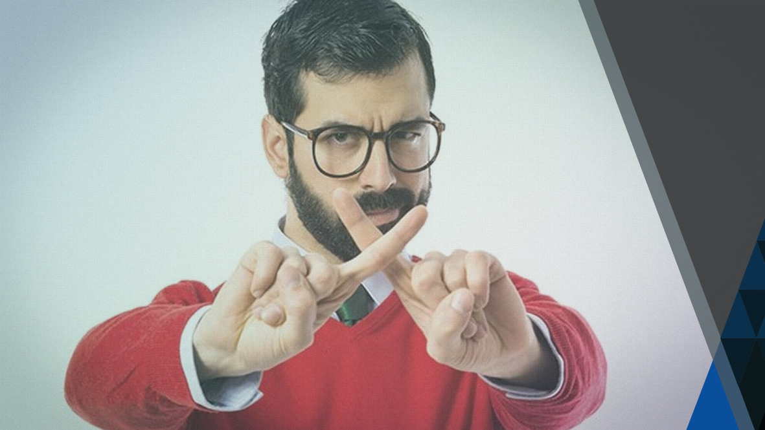
SATANÁS TENTA AFASTAR
as pessoas da verdade
Notes:
Mas, em sua estratégia, ele tenta, por meio de mentira e engano, confundir a verdade, para que as pessoas se afastem dela.

Slide 9
“pois eles mudaram a verdade de Deus em mentira, adorando e servindo a criatura em lugar do Criador, o qual é bendito eternamente. Amém!”
Romanos 1:25
Notes:
Romanos 1:25 mostra-nos como Satanás tentou fazer isto.

Slide 10
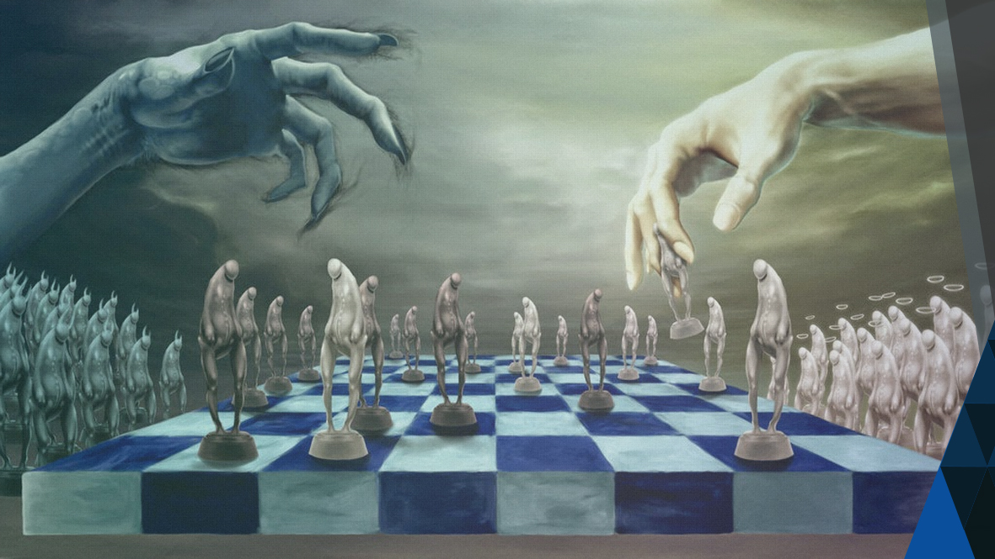
ESTRATÉGIAS DO INIMIGO

Slide 11
“Transportou-me o anjo, em espírito, a um deserto e vi uma mulher montada numa besta escarlate, besta repleta de nomes de blasfêmia, com sete cabeças e dez chifres...
Apocalipse 17:3
Notes:
Romanos 1:25 mostra-nos como Satanás tentou fazer isto.

Slide 12
Na sua fronte, achava-se escrito um nome, um mistério: BABILÔNIA, A GRANDE, A MÃE DAS MERETRIZES E DAS ABOMINAÇÕES DA TERRA...
Apocalipse 17:5

Slide 13
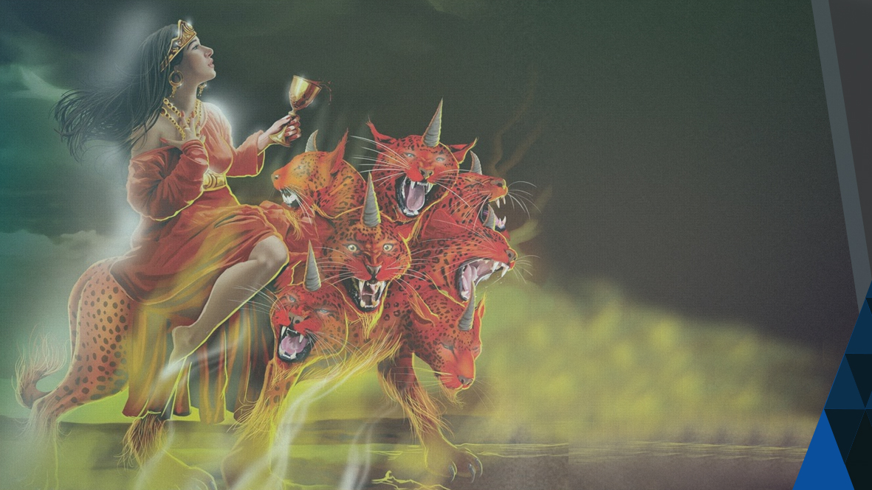
Uma mulher prostituta numa besta escarlate.
A besta com 7 chifres.
A mulher adornada com ouro
e joias.
Notes:
Uma mulher prostituta numa besta escarlate. A besta com 7 chifres. A mulher adornada com ouro e joias.

Slide 14

CÁLICE COM:
abominação, imundícia e prostituição
SEU NOME:
Babilônia; Mãe das meretrizes e abominações
Notes:
Cálice com: abominação, imundícia e prostituição. Seu nome: Babilônia. Mãe das meretrizes e abominações.

Slide 15
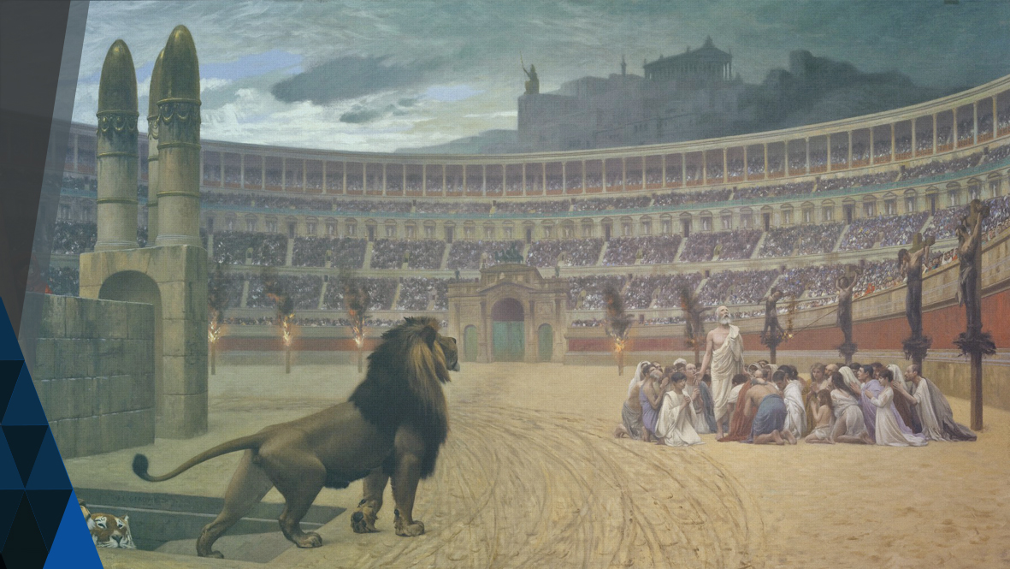
EMBRIAGADA COM O SANGUE
das testemunhas de Jesus
Notes:
Embriagada com o sangue dos santos e das testemunhas de Jesus.

Slide 16
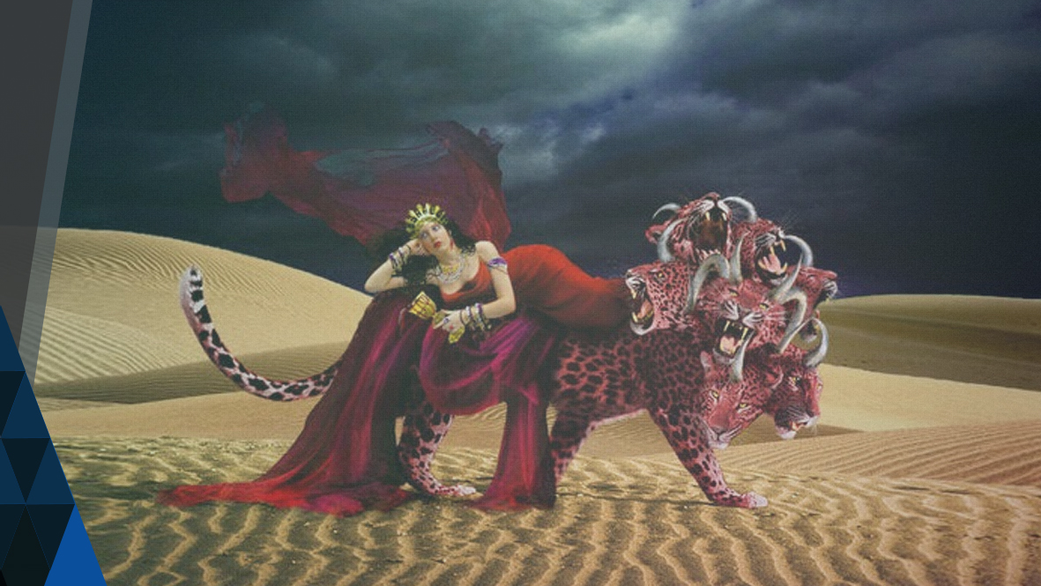
MULHER PROSTITUTA
Notes:
Mulher Prostituta
Mulher = igreja
Efésios 5:23,32
Prostituta = Igreja infiel a Cristo.

Slide 17

MULHER = IGREJA
Notes:
Mulher = igreja
Efésios 5:23,32
Prostituta = Igreja infiel a Cristo.

Slide 18
“porque o marido é o cabeça da mulher, como também Cristo é o cabeça da igreja, sendo este mesmo o salvador do corpo’’.
Efésios 5:23

Slide 19
“Grande é este mistério, mas eu me
refiro a Cristo e à igreja’’.
Efésios 5:32

Slide 20
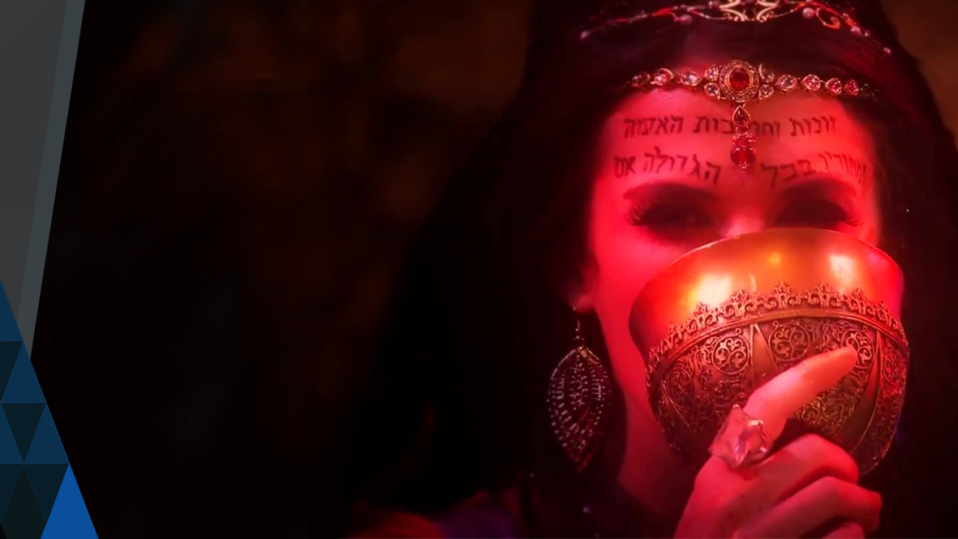
PROSTITUTA =
IGREJA INFIEL
A CRISTO
Notes:
Mulher = igreja
Efésios 5:23,32
Prostituta = Igreja infiel a Cristo.

Slide 21
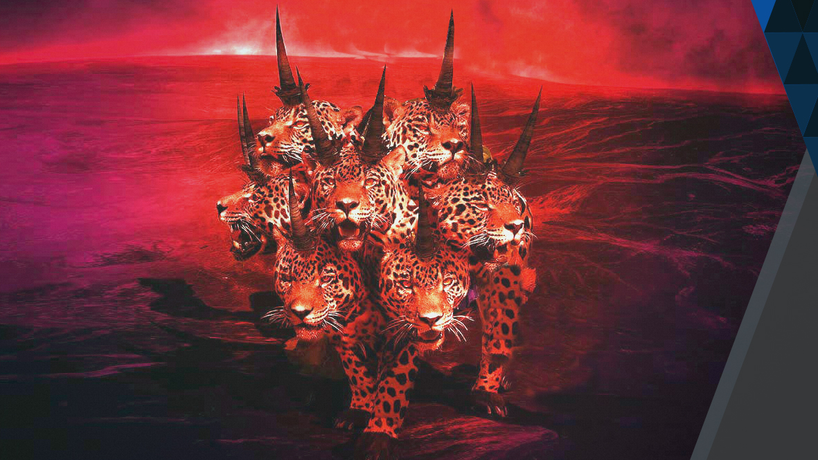
7 CABEÇAS – 10 CHIFRES
Notes:
7 Cabeças – 10 Chifres
7 cabeças = 7 colinas de Roma. Apocalipse 17:9
10 Chifres = 10 reinos da Europa na idade Média.

Slide 22
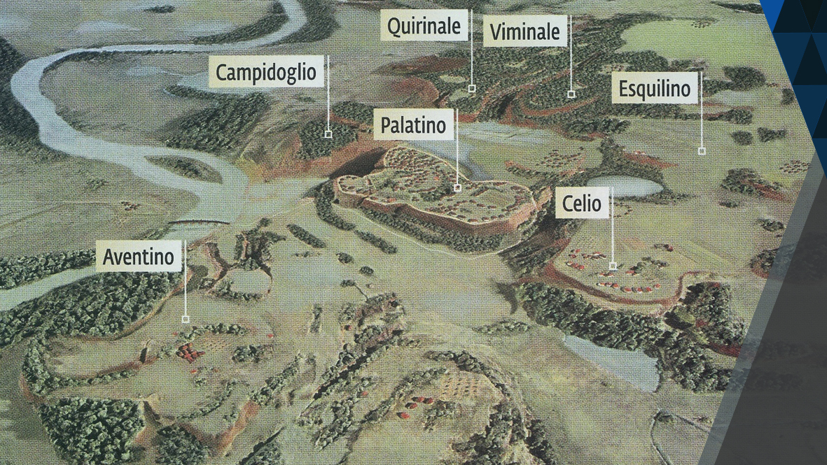
7 CABEÇAS =
7 COLINAS DE ROMA
Notes:
7 Cabeças – 10 Chifres
7 cabeças = 7 colinas de Roma. Apocalipse 17:9
10 Chifres = 10 reinos da Europa na idade Média.

Slide 23
“Aqui está o sentido, que tem sabedoria: as sete cabeças são sete montes, nos quais a mulher está sentada. São também sete reis’’.
Apocalipse 17:9

Slide 24
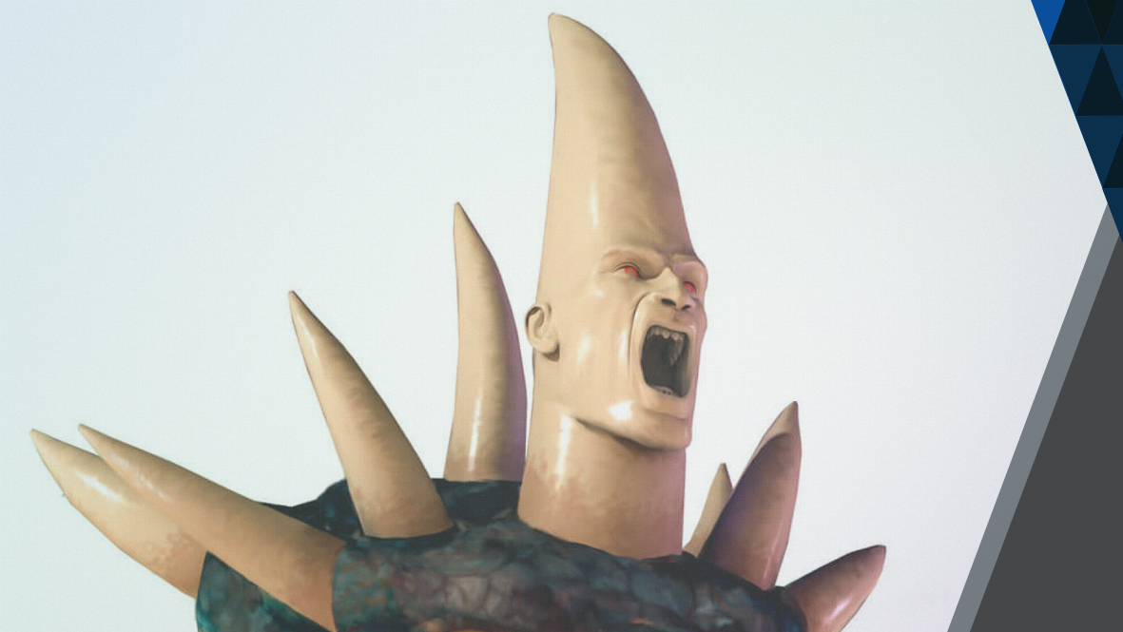
10 CHIFRES =
10 REINOS DA EUROPA NA IDADE MÉDIA.
Notes:
7 Cabeças – 10 Chifres
7 cabeças = 7 colinas de Roma. Apocalipse 17:9
10 Chifres = 10 reinos da Europa na idade Média.

Slide 25
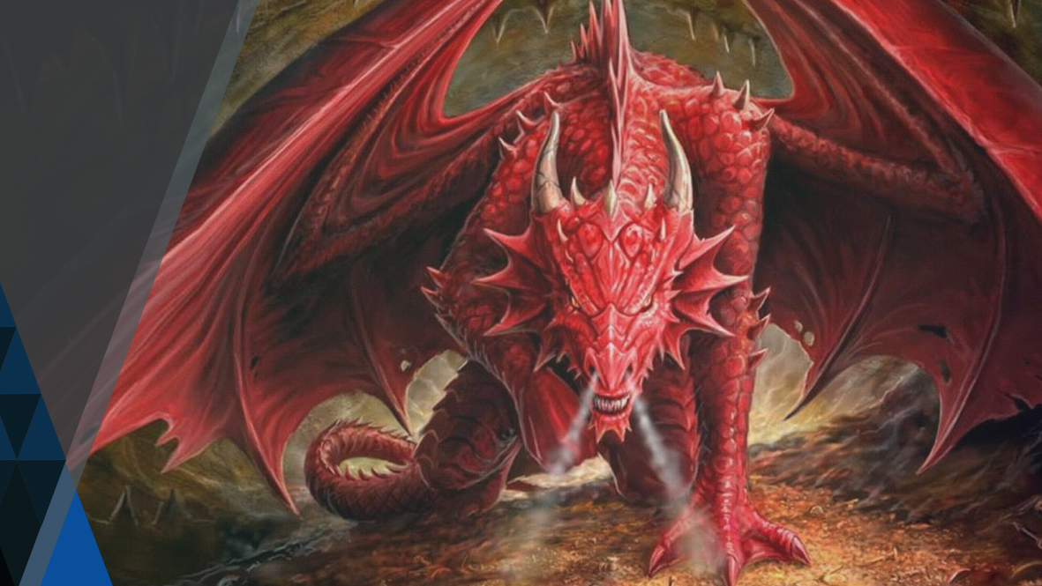
BESTA ESCARLATE
Notes:
Besta Escarlate
Besta = Reino poderoso.
Daniel 7:23

Slide 26
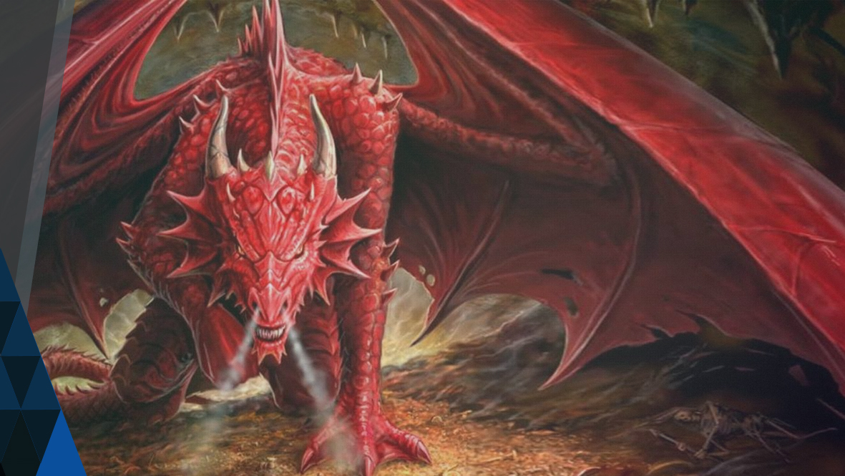
BESTA =
REINO PODEROSO
Notes:
Besta = Reino poderoso.
Daniel 7:23

Slide 27
“Então, ele disse: O quarto animal será um quarto reino na terra, o qual será diferente de todos os reinos; e devorará toda a terra, e a pisará aos pés, e a fará em pedaços’’.
Daniel 7:23

Slide 28
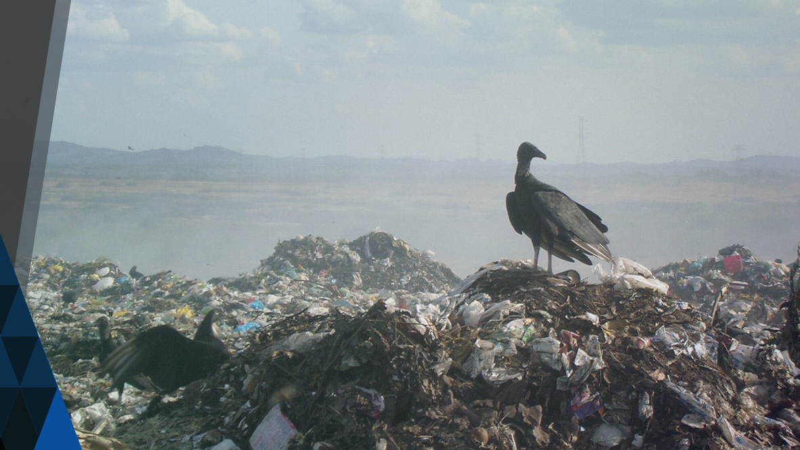
– ABOBINAÇÃO –
IMUNDÍCIA PROSTITUIÇÃO
Notes:
ABOBINAÇÃO - IMUNDÍCIA
PROSTITUIÇÃO
Abominações = Fugir da Lei. Apoc. 21:27; Prov. 28:9.
Imundícias = Idolatria. Ezequiel 36:25 a 28.
Prostituição = Mudança da verdade em mentira, adorando e servindo a criatura em lugar do Criador. Romanos 1:25.

Slide 29
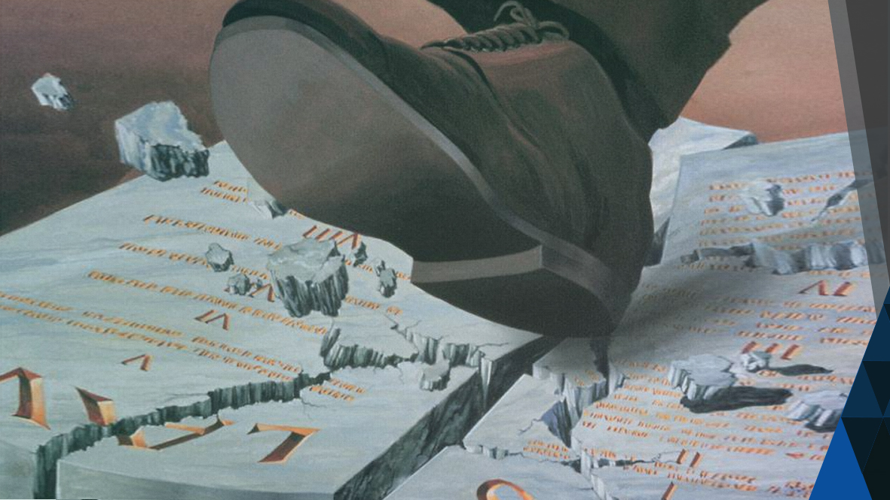
ABOMINAÇÕES =
FUGIR DA LEI
Notes:
ABOBINAÇÃO - IMUNDÍCIA
PROSTITUIÇÃO
Abominações = Fugir da Lei. Apoc. 21:27; Prov. 28:9.
Imundícias = Idolatria. Ezequiel 36:25 a 28.
Prostituição = Mudança da verdade em mentira, adorando e servindo a criatura em lugar do Criador. Romanos 1:25.

Slide 30
“O que desvia os ouvidos de ouvir a lei, até a sua oração será abominável’’.
Prov. 28:9

Slide 31
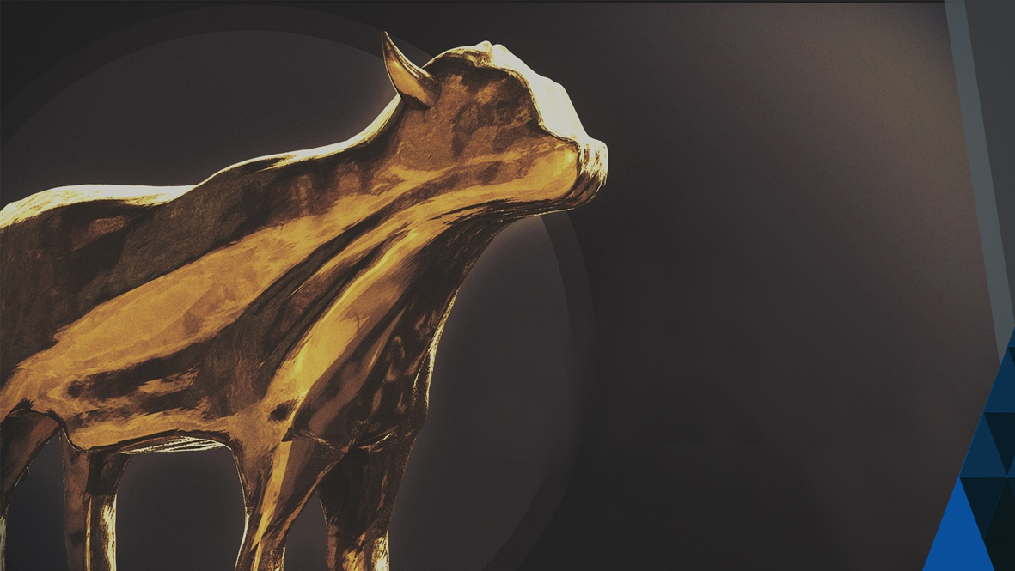
IMUNDÍCIAS =
IDOLATRIA
Notes:
ABOBINAÇÃO - IMUNDÍCIA
PROSTITUIÇÃO
Abominações = Fugir da Lei. Apoc. 21:27; Prov. 28:9.
Imundícias = Idolatria. Ezequiel 36:25 a 28.
Prostituição = Mudança da verdade em mentira, adorando e servindo a criatura em lugar do Criador. Romanos 1:25.

Slide 32
“Então, aspergirei água pura sobre vós, e ficareis purificados; de todas as vossas imundícias e de todos os vossos ídolos vos purificarei’’.
Ezequiel 36:25

Slide 33
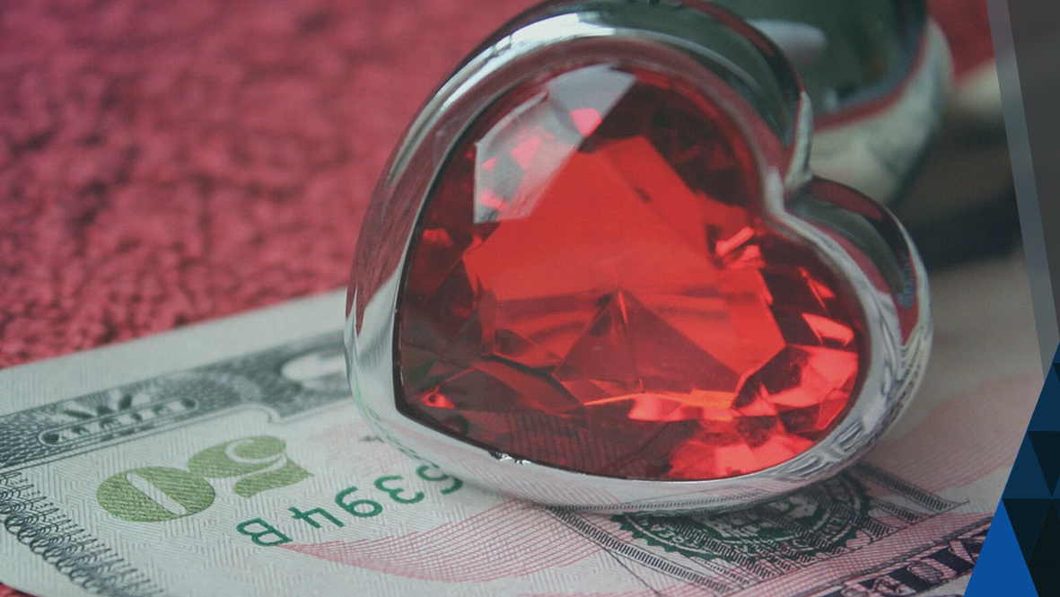
PROSTITUIÇÃO =
MUDANÇA DA VERDADE EM MENTIRA
Notes:
ABOBINAÇÃO - IMUNDÍCIA
PROSTITUIÇÃO
Abominações = Fugir da Lei. Apoc. 21:27; Prov. 28:9.
Imundícias = Idolatria. Ezequiel 36:25 a 28.
Prostituição = Mudança da verdade em mentira, adorando e servindo a criatura em lugar do Criador. Romanos 1:25.

Slide 34
“pois eles mudaram a verdade de Deus em mentira, adorando e servindo a criatura em lugar do Criador, o qual é bendito eternamente. Amém!’’.
Romanos 1:25

Slide 35
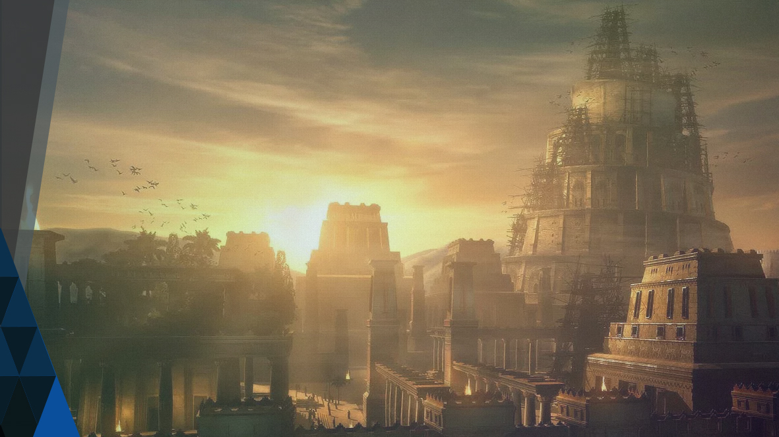
– GRANDE BABILÔNIA –
Notes:
GRANDE BABILÔNIA
Babilônia = Confusão. Salvação por obras.
Gênesis 11:3-7.

Slide 36
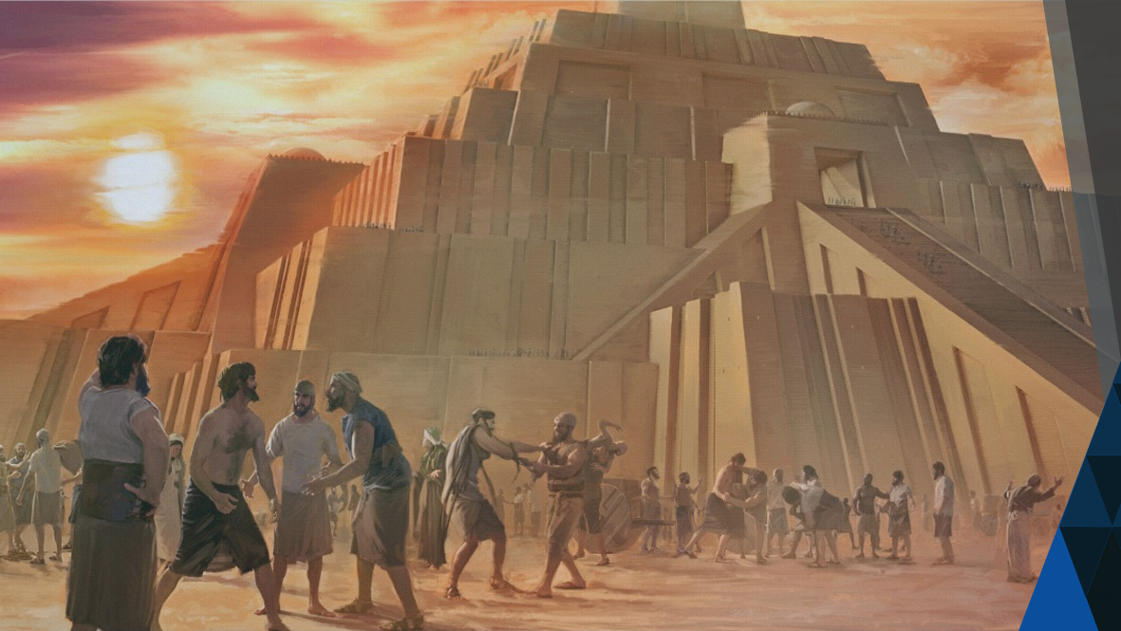
BABILÔNIA =
CONFUSÃO. SALVAÇÃO POR OBRAS
Notes:
GRANDE BABILÔNIA
Babilônia = Confusão. Salvação por obras.
Gênesis 11:3-7.

Slide 37
Vinde, desçamos e confundamos ali a sua linguagem, para que um não entenda a linguagem de outro.”
Gênesis 11:7

Slide 38
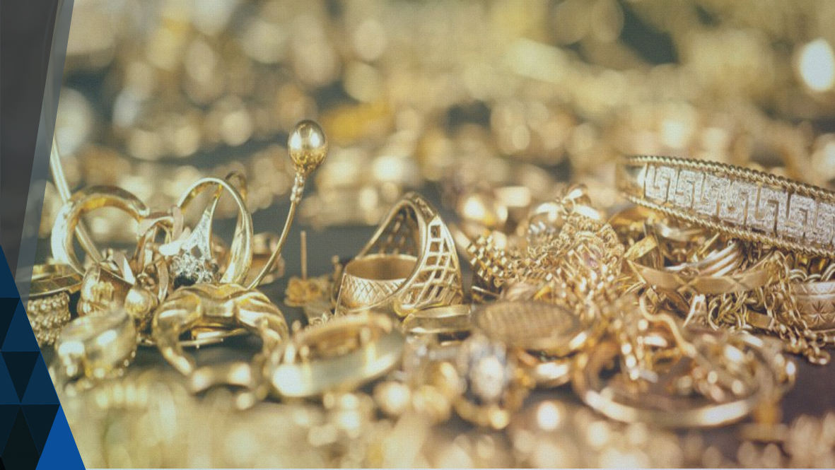
ADORNADA COM OURO E JÓIAS =
Corrupção religiosa
Notes:
ADORNADA COM OURO E JÓIAS
Ouro e Joias = Corrupção religiosa. Atos 8:20.

Slide 39
“Pedro, porém, lhe respondeu: O teu dinheiro seja contigo para perdição, pois julgaste adquirir, por meio dele, o dom de Deus.”
Atos 8:20

Slide 40
MÃE DAS MERETRIZES E ABOMINAÇÕES
Notes:
MÃE DAS MERETRIZES E ABOMINAÇÕES
Meretrizes = Igrejas caídas.
Efésios 5:23; Apoc. 17:5.
Abominações = Provérbios 28:9.

Slide 41
MERETRIZES =
Igrejas caídas.
Efésios 5:23; Apoc. 17:5.
ABOMINAÇÕES =
Provérbios 28:9.
Notes:
MÃE DAS MERETRIZES E ABOMINAÇÕES
Meretrizes = Igrejas caídas.
Efésios 5:23; Apoc. 17:5.
Abominações = Provérbios 28:9.

Slide 42
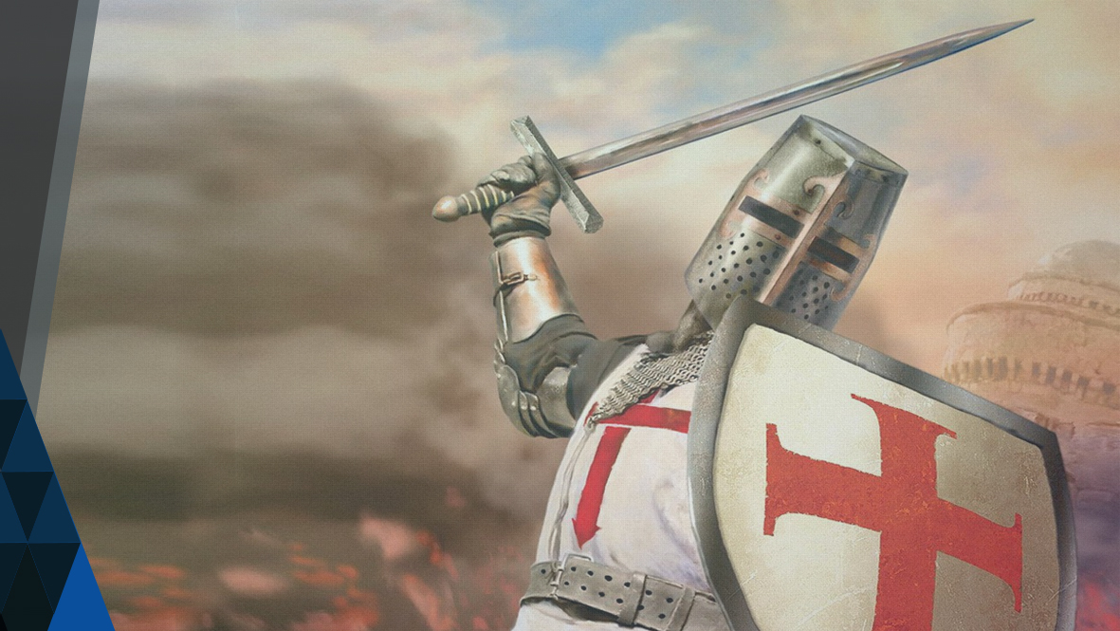
EMBRIAGADA COM
O SANGUE DOS SANTOS
Notes:
EMBRIAGADA COM O SANGUE DOS SANTOS
Na época da inquisição, mataram muitos
cristãos, derramando assim sangue inocente.
Apoc. 16:6.

Slide 43
“ Porquanto derramaram sangue de santos e de profetas, também sangue lhes tens dado a beber; são dignos disso.”
Apoc. 16:6

Slide 44
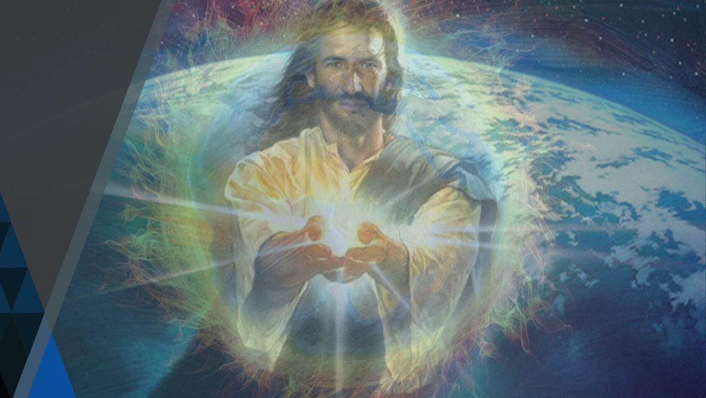
0 CONVITE DIVINO
Notes:
0 CONVITE DIVINO
Quando a Terra for iluminada com a glória de Deus, ou seja, quando a luz da verdade chegar a todos os sinceros Que hoje estão no lugar errado, ...

Slide 45
“Então, exclamou com potente voz, dizendo: Caiu! Caiu a grande Babilônia e se tornou morada de demônios, covil de toda espécie de espírito imundo e esconderijo de todo gênero de ave imunda e detestável”
Apocalipse 18:2
Notes:
quando essas pessoas saírem do erro, então se cumprirá a Escritura que diz:
“...caiu, caiu a grande Babilônia.”
Apocalipse 18:2.

Slide 46
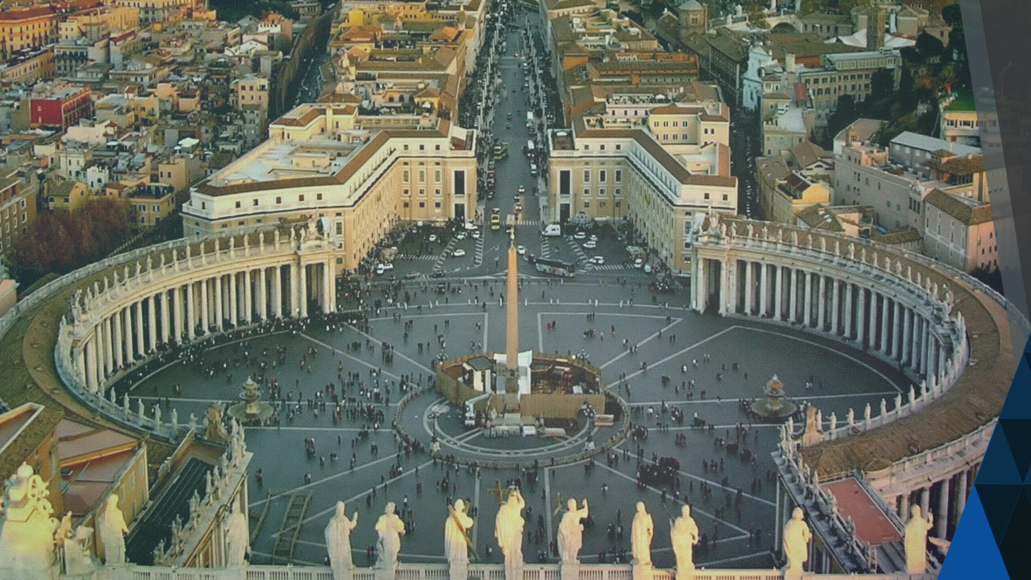
A IGREJA ROMANA É UMA MISTURA DE: paganismo, espiritismo e cristianismo
Notes:
A Igreja Romana é um
É o vinho prostituído que Satanás usa para embriagar e confundir as pessoas.
a mistura de paganismo, espiritismo e cristianismo.
É através deste poder religioso e politico que o diabo pretende alcançar seu objetivo de jogar a verdade por terra.

Slide 47
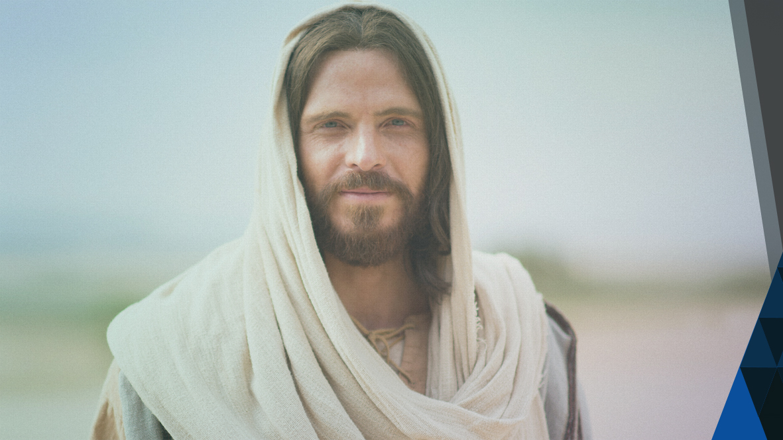
CONSELHO DE DEUS
para seus filhos
Notes:
O conselho de Deus é: “...Retirai-vos dela povo meu.”
Apocalipse 18:4.

Slide 48
“Ouvi outra voz do céu, dizendo: Retirai-vos dela, povo meu, para não serdes cúmplices em seus pecados e para não participardes dos seus flagelos;”
Apocalipse 18:4
Notes:
O conselho de Deus é: “...Retirai-vos dela povo meu.”
Apocalipse 18:4.

Slide 49
1. Quantas nações beberam do vinho de Babilônia?
Notes:
Pesquisa na Bíblia:
Quantas nações beberam do vinho de Babilônia?
Apocalipse 18:3.

Slide 50
“pois TODAS AS NAÇÕES têm bebido do vinho do furor da sua prostituição...
Apocalipse 18:3
Notes:
Pesquisa na Bíblia:
Quantas nações beberam do vinho de Babilônia?
Apocalipse 18:3.

Slide 51
2. Quem se prostituiu com ela?
Notes:
Pesquisa na Bíblia
Quem se prostituiu com ela?
Apocalipse 18:3.

Slide 52
“Com ela se prostituíram os REIS DA TERRA. Também os MERCADORES...
Apocalipse 18:3
Notes:
Pesquisa na Bíblia
Quem se prostituiu com ela?
Apocalipse 18:3.

Slide 53

3. Quem enriqueceu à custa
de sua luxúria?
Notes:
Pesquisa na Bíblia:
Quem enriqueceu à custa de sua luxúria?
Apocalipse 18:3.

Slide 54
“Também os MERCADORES da terra se enriqueceram à custa da sua luxúria...
Apocalipse 18:3
Notes:
Pesquisa na Bíblia:
Quem enriqueceu à custa de sua luxúria?
Apocalipse 18:3.

Slide 55

4. Pelo que as nações
foram seduzidas?
Notes:
Pesquisa na Bíblia:
Pelo que as nações foram seduzidas?
Apocalipse 18:23.

Slide 56
“Também jamais em ti brilhará luz de candeia; nem voz de noivo ou de noiva jamais em ti se ouvirá, pois os teus mercadores foram os grandes da terra...
Apoc. 18:23
Notes:
Pesquisa na Bíblia:
Pelo que as nações foram seduzidas?
Apocalipse 18:23

Slide 57
porque todas as nações foram seduzidas pela tua FEITIÇARIA.”
Apoc. 18:23
Notes:
Pesquisa na Bíblia:
Pelo que as nações foram seduzidas?
Apocalipse 18:23

Slide 58

Muitos aceitam qualquer pregação, e na hora do desespero seguem qualquer religião. Cuidado!
Notes:
Apocalipse 17 nos revela que o Diabo usaria a Igreja Romana e suas “filhas”, as Igrejas que sairam dela, para misturar a verdade com a mentira.
Muitos aceitam qualquer pregação, e na hora do desespero seguem qualquer religião. Cuidado!
Nem tudo o que reluz é ouro, e nem todo que diz Senhor, Senhor entrará no Reino dos Céus.
Saiba que Satanás quer enganar você; mas, em nome de Jesus, você não será enganado, porque agora você conhecer a verdade; vai firmar-se nela, e Jesus vai libertar você.

Slide 59

MINHA DECISÃO
Notes:
Minha decisão
Quero sair do erro e fazer parte da igreja verdadeira, porque esta é a vontade de Deus para a minha vida.
Sim [ x ] Não [ ]

Slide 60

PRÓXIMO TEMA:

